Slide 1
Наглядный материал и упражнения на закрепление темы: «Единицы длины. Километр»
Выполнила
студентка 49 группы:
Петруша Полина
Проверила: Киреева И.А

Slide 2
Платформа РЕШ
(конспект урока, видео материал урока с онлайн заданиями)
ссылка

Slide 3
Видеоурок(сайт: ютуб от инфоурок)
ссылка

Slide 4
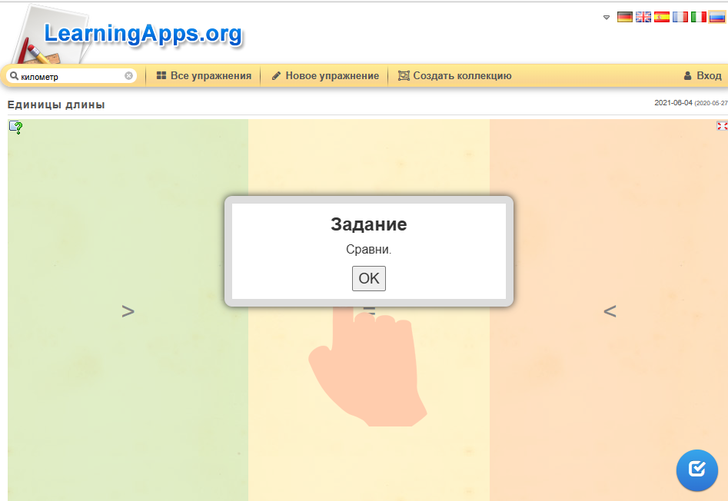
Онлайн игра «Сравни»
ссылка

Slide 5
Сайт «Учительский портал»
ссылка

Slide 6
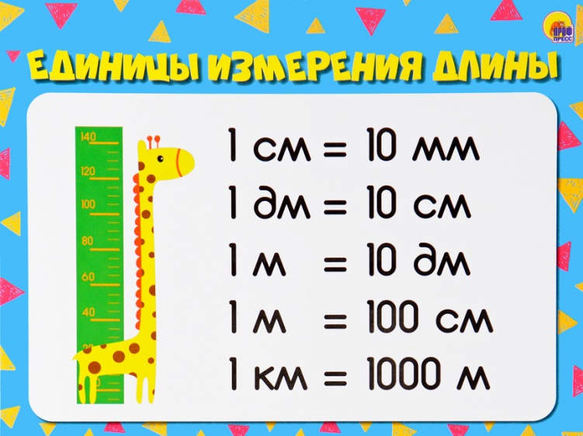
Раздаточный материал
для работы в парах/группах
Плакат, который можно повесить по время урока

Slide 7
Сайт инфоурок предлагает для закрепления материала по теме километр провести, проверочную работу
ссылка

Slide 8
Используемые источники:
Платформа «РЕШ»
2.Сайт ютуб
Сайт learningApss
Сайт «учительский портал»
Яндекс картинки
Сайт «Инфоурок»

Slide 9
Спасибо
за
внимание!

